Slide 1
PROCESOS DE JERARQUÍA, PLANIFICACIÓN Y POLÍTICAS
Fátima Monserrath Duarte Pérez | 353324 América Guadalupe Martínez Cano | 3488810 Diego Alejandro Martínez Gonzalez | 353198
SISTEMAS OPERATIVOS | 6CC2 | UACH

Slide 2
01
Planificación de procesos.
Cuando más de un proceso es ejecutable desde el punto de vista lógico, el Sistema Operativo debe decidir cuál de ellos debe ejecutarse en primer término.

Slide 3
El Planificador es la porción del Sistema Operativo que decide y el Algoritmo de Planificación es el utilizado.
Los principales “criterios” respecto de un buen algoritmo de planificación son la equidad, la eficacia, el tiempo de respuesta, el tiempo de regreso y el rendimiento.

Slide 4
PLANIFICACIÓN DEL PROCESADOR
Planificación Apropiativa
Planificación
No Apropiativa
Planificación
del Procesador
Es la estrategia de permitir que procesos ejecutables sean suspendidos temporalmente.
Es la estrategia de permitir la ejecución de un proceso hasta terminar.
Determinar cuándo deben asignarse los procesadores y a qué procesos, lo cual es responsabilidad del Sistema Operativo.

Slide 5
NIVELES DE PLANIFICACIÓN
ALTO NIVEL
NIVEL INTERMEDIO
También se denomina “Planificación de trabajos”
Determina a qué procesos se les puede permitir competir por la cpu.
Determina a qué trabajos se les va a permitir competir activamente por los recursos del sistema, lo cual se denomina “Planificación de admisión”
Responde a fluctuaciones a corto plazo en la carga del sistema y efectúa “suspensiones” y “activaciones” de procesos.
Debe ayudar a alcanzar ciertas metas en el rendimiento total del sistema.
BAJO NIVEL
Determina a qué proceso listo se le asigna la cpu cuando esta queda disponible y asigna la cpu al mismo, es decir que “despacha” la cpu al proceso.
La efectúa el Despachador del Sistema Operativo, el que opera muchas veces por segundo y reside siempre en el almacenamiento primario.

Slide 6
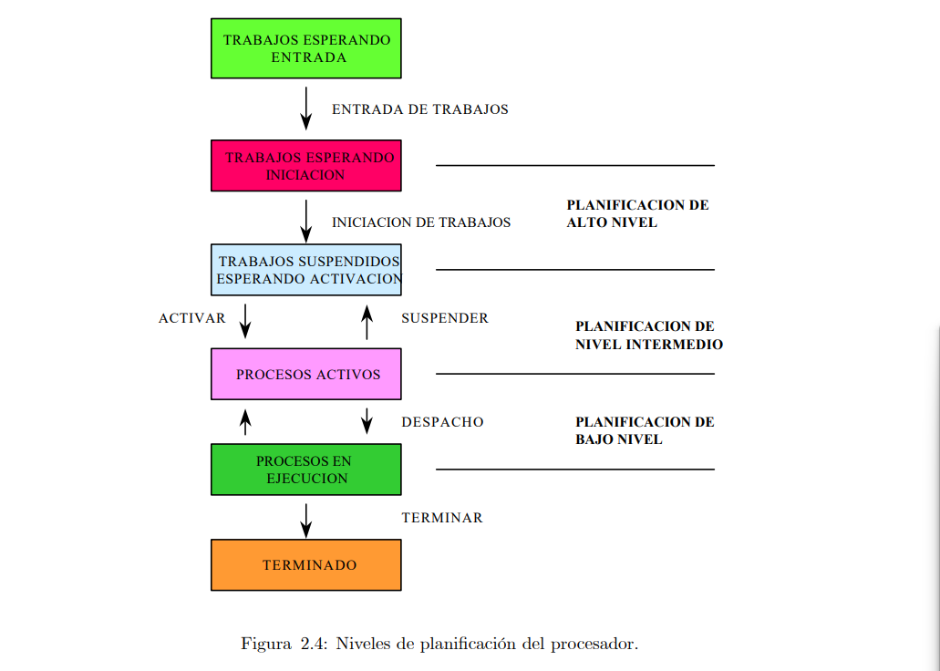



Slide 7
OBJETIVOS DE LA PLANIFICACIÓN
Ser justa
Maximizar la capacidad de ejecución
— Todos los procesos son tratados de igual manera.
— Ningún proceso es postergado indefinidamente.
Maximizar el número de usuarios interactivos que reciban unos tiempos
de respuesta aceptables
Maximizar el número de procesos servidos por unidad de tiempo
En un máximo de unos segundos
Ser predecible
Minimizar la sobrecarga
Equilibrar el uso de recursos
Un trabajo dado debe ejecutarse aproximadamente en la misma cantidad de tiempo independientemente de la carga del sistema
No suele considerarse un objetivo muy importante
Favorecer a los procesos que utilizarán recursos infrautilizados.

Slide 8
OBJETIVOS DE LA PLANIFICACIÓN
Asegurar la prioridad
Equilibrar respuesta y ejecución
Evitar la postergación indefinida
La mejor manera de garantizar buenos tiempos de respuesta es disponer de los recursos suficientes cuando se necesitan, pero la utilización total de recursos podrá ser pobre.
Los mecanismos de planificación deben favorecer a los procesos con prioridades más altas.
— Se utiliza la estrategia del “envejecimiento” .
— Mientras un proceso espera por un recurso su prioridad debe aumentar, así la prioridad llegará a ser tan alta que el proceso recibirá el recurso esperado.
Dar preferencia a los procesos que mantienen recursos claves
Dar mejor tratamiento a los procesos que muestren un “comportamiento deseable”
Degradarse suavemente con cargas pesadas
— Un mecanismo de planificación no debe colapsar con el peso de una exigente carga del sistema.
— Se debe evitar una carga excesiva mediante
las siguientes acciones:
∗ No permitiendo que se creen nuevos procesos cuando
la carga ya es pesada.
∗ Dando servicio a la carga más pesada al proporcionar un nivel moderadamente reducido de servicio a todos los procesos.
— Un proceso de baja prioridad podría mantener un recurso clave, que puede ser requerido por un proceso de más alta prioridad.
— Si el recurso es no apropiativo, el mecanismo de planificación debe otorgar al proceso un tratamiento mejor del que le correspondería normalmente, puesto que es necesario liberar rápidamente el recurso clave.
Un ejemplo de comportamiento deseable es una tasa baja de paginación.

Slide 9
02
Jerarquía
Diferentes tipos

Slide 10
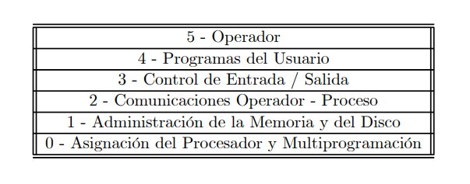
JERARQUÍA DE CAPAS
El primer sistema con este esquema fue el “THE” (Technische Hogeschool Eindhoven)
Es una generalización del modelo de estructura simple para un sistema monolítico.

Slide 11
Consiste en organizar el s. o. como una jerarquía de capas, cada una construida sobre la inmediata inferior.
CAPA O | · Trabaja con la asignación del procesador. · Alterna entre los procesos cuando ocurren las interrupciones o expiran los cronómetros. · Proporciona la multiprogramación básica.
CAPA 1 | · Administra la memoria. · Asegura que las páginas (porciones de memoria) requeridas de los procesos lleguen a memoria cuando fueran necesarias.
CAPA 2 | · Administra la comunicación entre cada proceso y la consola del operador. · Por sobre esta capa, cada proceso tiene su propia consola de operador.
CAPA 3 | · Controla los dispositivos de e / s y almacena en buffers los flujos de información entre ellos. · Por sobre la capa 3 cada proceso puede trabajar con dispositivos abstractos de e / s en vez de con dispositivos reales.
CAPA 4 | · Aloja los programas del usuario. · Los programas. del usuario no tienen que preocuparse por el proceso, memoria, consola o control de e / s.
CAPA 5 | · Localiza el proceso operador del sistema.

Slide 12
Una generalización mas avanzada del concepto de capas se presento con “Multics”
∗ Presenta una estructura en anillos concéntricos, siendo los interiores los privilegiados.
∗ Un procedimiento de un anillo exterior, para llamar a un procedimiento de un anillo interior, debe hacer el equivalente a una llamada al sistema.

Slide 13
En cuanto a las jerarquías de procesos es necesario señalar que los Sistemas Operativos deben disponer de una forma de crear y destruir procesos cuando se requiera durante la operación, teniendo además presente que los procesos pueden generar procesos hijos mediante llamadas al Sistema Operativo, pudiendo darse ejecución en paralelo.

Slide 14
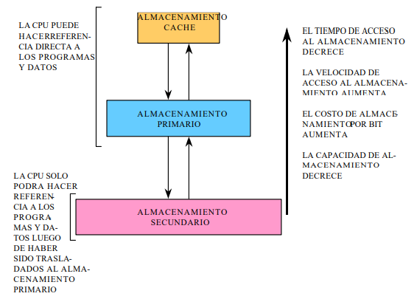

Jerarquía de Almacenamiento
Los programas y datos tienen que estar en la memoria principal para poder ejecutarse o ser referenciados.
Los programas y datos que no son necesarios de inmediato pueden mantenerse en el
almacenamiento secundario.
El almacenamiento principal es más costoso y menor que el secundario pero de acceso más rápido.
Los sistemas con varios niveles de almacenamiento requieren destinar recursos para
administrar el movimiento de programas y datos entre niveles.
Un nivel adicional es el “caché” o memoria de alta velocidad, que posee las siguientes características:

Slide 15
Políticas
03
Los distintos Sistemas Operativos utilizan varias Políticas de Planificación, que se instrumentan mediante Mecanismos de Planificación .

Slide 16
Criterios de Categorización de las Políticas de Planificación
Capacidad de ejecución
Media del tiempo de respuesta
Varianza de los tiempos de respuesta (predecibili- dad)

Slide 17
Una política de planificación debe intentar maximizar la capacidad de ejecución:
Maximizar el número de peticiones servidas por unidad de tiempo.
Mejorar el rendimiento global, quizás a costa de las peticiones individuales.
Minimizar la media del tiempo de respuesta.

Slide 18
La planificación suele mejorar la imagen total al tiempo que reduce los niveles de servicio de ciertas peticiones:
• Se mide utilizando la varianza de los tiempos de respuesta.
• La varianza es un término estadístico que indica hasta qué punto tienden a desviarse del promedio de todos los elementos los elementos individuales.
• A menor varianza mayor predecibilidad.
• Se desea una política de planificación que minimice la varianza, es decir que maximice la predecibilidad.
• No debe haber peticiones que puedan experimentar niveles de servicio erráticos.

Slide 19
OBRIGADO!
Você tem alguma pergunta?
seuemail@freepik.com
+91 620 421 838
seusite.com
Por favor, mantenha este slide para atribuição

